Slide 1
Калайда М.Л. Д.б.н., профессор Зав.Кафедрой «Водные биоресурсы и аквакультура» kalayda4@mail.ru
ФГБОУ ВО «Казанский государственный энергетический университет»
КГЭУ
Понятие рыбохозяйственной системы.
Состав структура и функции рыбохозяйственной системы

Slide 2
Состав рыбохозяйственной системы и методы ее анализа
Под составом X = {X_{i},X_{J},...X„] понимается множество элементов, образующих систему.
В зависимости от целей изучения, уровня знаний и технических возможностей в систему могут включаться любые элементы, объединение которых представляется логически оправданным.
Например, имеют право на существование такие системы, как :
«хищник - жертва»,
система течений водоема,
системы водных масс,
экосистема водоема в целом.
Учитывая рассмотренную выше специфику проведения рыбохозяйственных исследований и особенности управления рыбохозяйственной экосистемой, состав последней может быть представлен тремя главными элементами:
1) водоемом, включающим абиотическую и биотическую компоненты, в совокупности определяющие среду обитания рыб;
2) ихтиофауной (набором выращиваемых рыб) или совокупностью эксплуатируемых и неэксплуатируемых популяций рыб;
3) Промыслом (выловом).

Slide 3
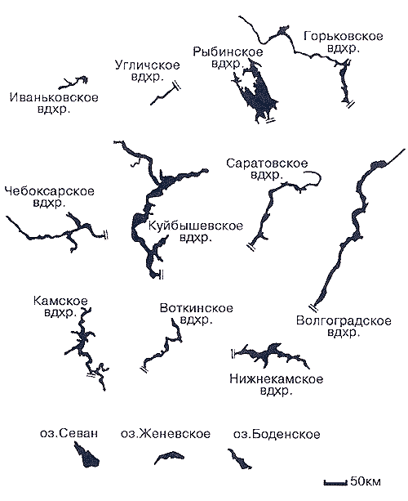
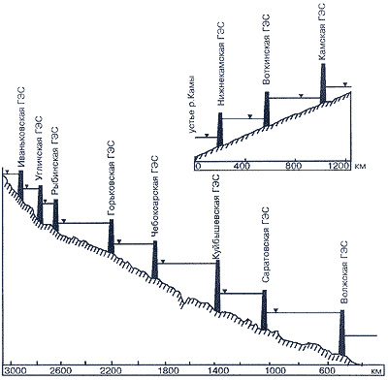
Сравнительные размеры и контуры водохранилищ Волжско-Камского каскада и некоторых озёр.
Продольный профиль каскада ГЭС и водохранилищ на реках Волге и Каме.

Slide 4
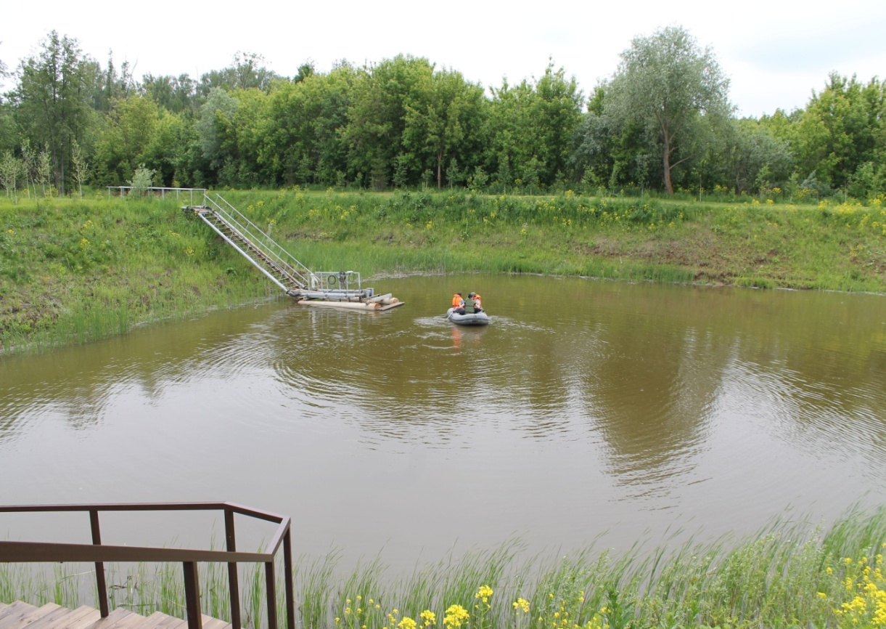
Исследование фитопланктона проводилось в 2017 г. в двух искусственных прудах питомника, на которых пробы фитопланктона отбирались с 6 станций. Средняя глубина первого водоема составляет 1,8 м, второго – 1,45 м. Подпитка водоемов производится за счет грунтовых вод и вод реки Брысса. В летние месяцы температура в прибрежной части прудов варьировала от 24,7^{о}С до 26,6 ^{о}С, в центральной части – от 24,7^{о}С до 27,4 ^{о}С. Прозрачность воды в первом пруду составляла около 0,4 м, во втором – 0,5 м.

Slide 5
Диапазон изменения ОВП в природной воде от минус 230 до плюс 30 мВ
Рис.1. Динамика ОВП (мВ) в реках зон лесостепи и смешанных лесов(Калайда М.Л., Гордеева М.Э., 2017)

Slide 6
В воде на участке вторичного отстойника, где выращивалась эйхорния, были встречены 13 элементов в следующей количественной последовательности (по убыванию): Са>Si>Cl>S>K>Sr>Mn>Fe>Вг>Со>Zn>Сu>Rb. Из тяжелых металлов на данном участке в воде встречались Sr>Mn>Fe>Со>Zn>Сu>Rb. Здесь встречались, такие тяжелые металлы, как Mn, Со, Rb, которые не были отмечены в воде контрольного участка водохранилища
Рис.6. Химический состав воды во вторичном отстойнике целлюлозно-бумажного комбината на участке содержания эйхорнии, мг/л

Slide 7
В кустах эйхорнии (маточные кусты), которые были высажены во вторичном отстойнике комбината химический состав включал в себя 16 элементов в следующей количественной последовательности (по убыванию): К>S>Са>Fe>Si>Mn>Р>Аl>Ti>Сu>Sr>Zn>Zr>Ni>Br>Rb.
Рис. Химический состав материнских кустов эйхорнии из вторичного отстойника Марийского целлюлозно-бумажного комбината в августе 2014г., мг/кг сухой массы

Slide 8
Анализ валового содержания химических элементов в воде, грунте и эйхорнии показал, что большинство элементов встреченных в растении присутствовали как в воде, так и в грунте, Cl и Br поступали в эйхорнию из воды, а Al, Ti, Zr и Pb из грунта. Zr и Cr в растении не аккумулировались
Рис.8 Схема источников поступления элементов в эйхорнию (С_{В} концентрация в воде, мг/л; С_{ДО} - концентрация в донных отложениях, мг/кг сухой массы; С_{Э} – максимальные концентрации в эйхорнии, мг/кг сухой массы)

Slide 9
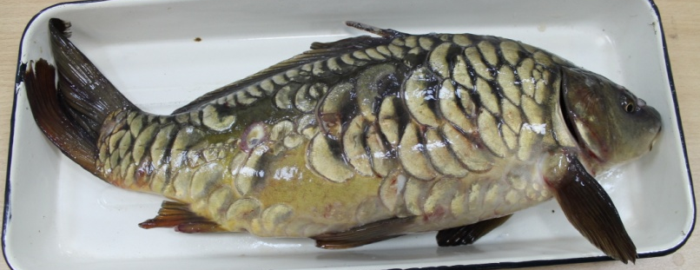
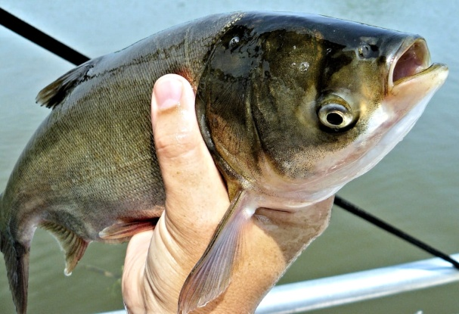
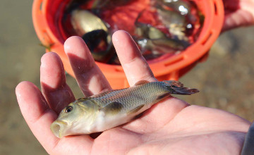
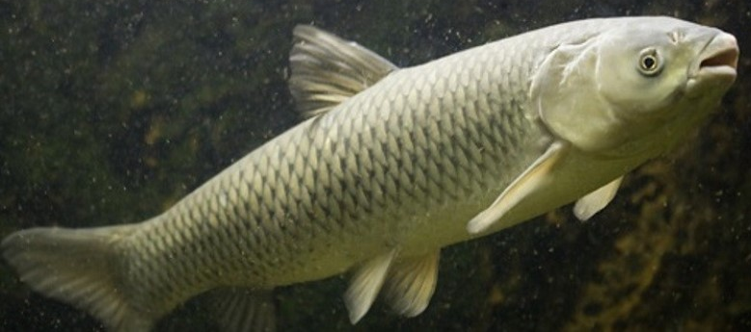
В период исследований первый водоем был заселен карповыми видами рыб, в том числе растительноядными (белый и пестрый толстолобики, белый амур), плотность посадки составляла около 2 000 кг/га. Во второй водоем в начале сезона были выпущены сеголетки карпа, плотность посадки рыбы в период отбора проб – 120 кг/га.
2 водоём
1 водоём

Slide 10
Рыбохозяйственная экосистема
Все элементы, составляющие экосистему рыбохозяйственного водоема, имеют определенные свойства и описываются некоторым набором параметров, оценка значений которых и является сутью рыбохозяйственных исследований.
Например,
водоем характеризуется глубиной, площадью, объемом водной массы,
водная среда - температурой, содержанием кислорода, углекислого газа, биогенов;
Кормовая база рыб представлена фито-, зоопланктоном и зообентосом, которые характеризуются динамиками численности, биомассы, продукцией и т.д.
популяции рыб имеют некоторую численность и ихтиомассу.
Таким образом, при анализе рыбохозяйственной системы выявляется возможность выделения качественных характеристик - набор элементов, которые составляют систему, и количественных характеристик элементов.

Slide 11
В пробах фитопланктона первого пруда было выявлено 17 таксонов водорослей рангом ниже рода из пяти отделов: из которых к зеленым относились 7 таксонов, эвгленовым – 5, синезеленым – 2, диатомовым – 1 и золотистым – 2. Во втором водоеме было выявлено 22 таксона водорослей рангом ниже рода из пяти отделов: зеленые (11 таксонов), эвгленовые (6 таксонов), синезеленые (2 таксона) и диатомовые (2 таксона), золотистые водоросли (1 таксон)
Рис 1 числа видов в прудах питомника «Биосфера»

Slide 12
Численность фитопланктона в первом водоеме изменялась от 1679 тыс.кл./л до 5406 тыс.кл./л, во втором – от 1208 тыс.кл./л до 5085тыс.кл./л.
Рис 2. Численность фитопланктона в прудах питомника «Биосфера»

Slide 13
Общая биомасса в первом водоеме колебалась от 1,16 мг/л до 8,59 мг/л, во втором – от 9,79 мг/л до 14,2 мг/л. По численности среди видов в исследованных водоемах доминировали синезеленые, по биомассе – эвгленовые водоросли.
Рис.3. Биомассы фитопланктона в прудах питомника «Биосфера»

Slide 14
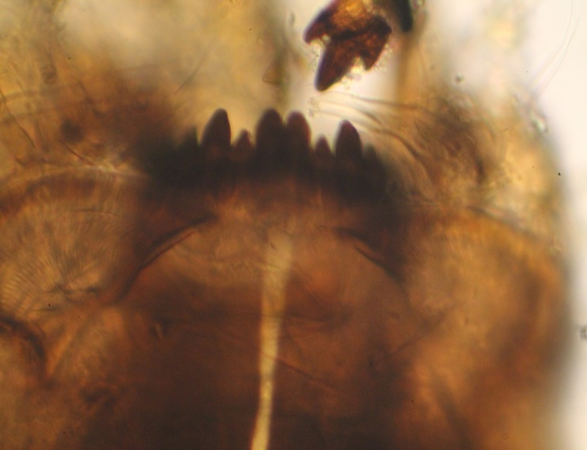
Семейство включает в себя три подсемейства:
Chironomidae
Chironominae
Orthocladiinae
Tanypodinae
Polypedilum
гр. nubeculosum
Eukiefferiella longicalcar
Procladius
ferrugineus

Slide 15
В результате проведенного исследования были встречены 22 вида и форм личинок хирономид.
 | Вид и форма
 | сем. CHIRONOMIDAE
 | подсем. Tanypodinae
1 | Procladius ferrugineus (Kieffer, 1919)
 | подсем. Orthocladiinae
2 | Cricotopus гр. Silvestris (Fabricius, 1794)
3 | Eukiefferiella longicalcar (Kieff.)
4 | Psectrocladius гр. Dilatatus (van der Wulp, 1834)
10 | Cryptochironomus гр. Viridulus (Fabricius, 1805)
11 | Cryptochironomus burganadzeae (Tshernovskij)
12 | Chironomus semireductus (Lenz)
13 | Chironomus bathophilus (Kieff)
14 | Glyptotendipes gripekoveni ( Kieffer, 1913)
15 | Chironomus plumosus (Linne, 1758)
16 | Chironomus dorsalis (Meigen,1818)
17 | Endochironomus tendens (Fabricius, 1794)
18 | Limnochironomus гр.nervosus (Staeger, 1839)
19 | Limnochironomus гр. Tritomus (Kieffer, 1916)
20 | Polypedilum гр. Nubeculosum (Meigen, 1818)
21 | Polypedilum гр. Convictum (Walker, 1856)
22 | Microtendipes гр. Chloris (Meigen, 1818)
 | Кладка Chironomidae
 | Куколка Chironomidae
 | подсем. Chironominae
5 | Zavrelia (Kieffer, 1913)
6 | Micropsectra гр. Praecox ( Meigen, 1818)
7 | Tanytarsus гр. Gregarius (Kieffer, 1909)
8 | Cladotanytarsus гр. Mancus (Walker, 1856)
9 | Cryptochironomus гр. Defectus (Kieffer, 1921)

Slide 16
Из подсемейства Chironominae было встречено 18 видов и форм, наиболее встречаемые виды Polypedilum гр. nubeculosum (Meigen, 1818) и P. гр. convictum (Walker, 1856).
Среди Chironominae имеются наиболее крупные формы длиной до 30 мм, наряду с ними имеются и мелкие – 3-6 мм. В отличие от других хирономид у хирономин имеются хорошо развитые парные пластинки субментума с хорошо выраженной штриховкой. Усики всегда хорошо развиты и никогда не бывают втяжные. Мандибулы, кроме внешних, имеют один, а некоторые виды и несколько внутренних зубцов.
Polypedilum гр. nubeculosum

Slide 17
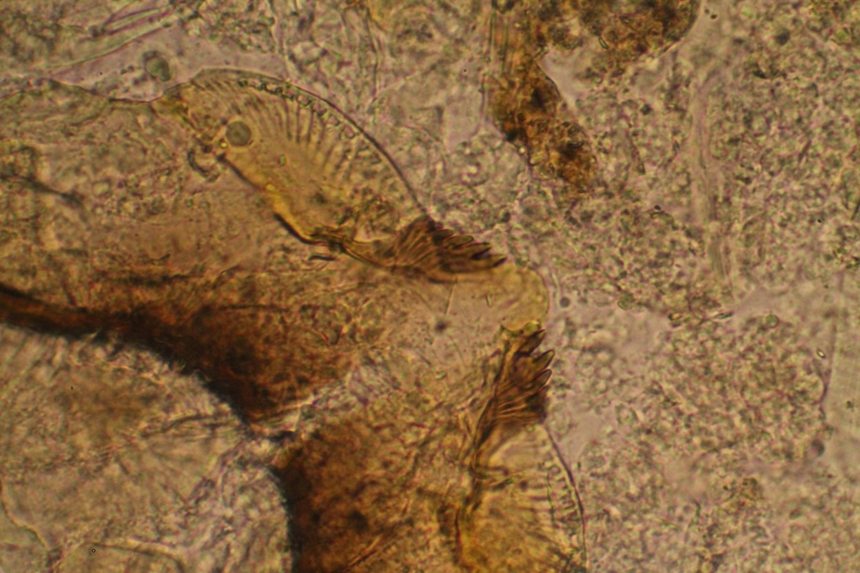
Из подсемейства Orthocladiinae – 3 вида и форм, из которых наиболее встречаемыми были личинки Cricotopus гр. silvestris (Fabricius, 1794).
Личинки большинства видов ортокладиин достигают длины 2-8 мм, лишь немногие имеют длину 9-11 мм и только единичные-15 мм. Субментум имеет форму триугольника или трапеции, более или менее выгнут наружу. Пластинки субментума представляют собой поверхностный плоский вырост субментума.
Eukiefferiella longicalcar

Slide 18
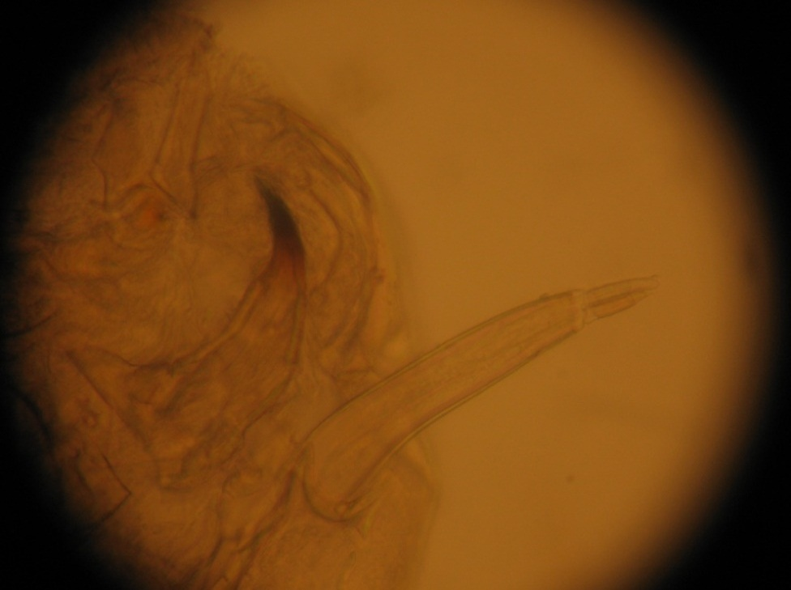
Из подсемейства Tanypodinae был отмечен – Procladius ferrugineus (Kieffer, 1919).
Передний край субментума или без зубцов , или имеет два гребня сильно хитинизированных зубцов, разделенных между собой мембранозной пластинкой, или представляет собой два слабохитинизированных гребня, сросшихся друг с другом. Наличие втяжных усиков - одна из особенностей личинок таниподин. Втягивание и выбрасывание обоих усиков может происходить как одновременно, так и порознь.
Procladius ferrugineus

Slide 19
Для оценки качества вод в районе исследования нами был рассчитан индекс Е.В.Балушкиной.
Индекс Е.В. Балушкинойоснован на соотношении численности подсемейств хирономид:
$$K=\frac{a_{t}+0.5a_{ch}}{a_{o}},$$
где a_{t}, a _{ch} и a _{o} – смещенные относительные численности отдельных групп хирономид: соответственно, Tanypodinae (a t), Chironomidae (a ch), Orthocladiinae(a o);
$$a=N+10,$$
где N – относительная
численностьособей
всех видов данного
подсемейства в
процентах от общей
численностиособей
всех хирономид.
Индекс | Класс качества вод
0.136 – 1.08 | Чистая
1.08 – 6.50 | Умеренно загрязненная
6.50 – 9.0 | Загрязненная
9.00 – 11.5 | Грязная

Slide 20
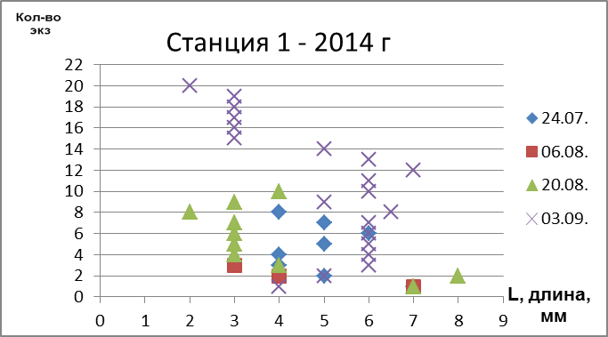
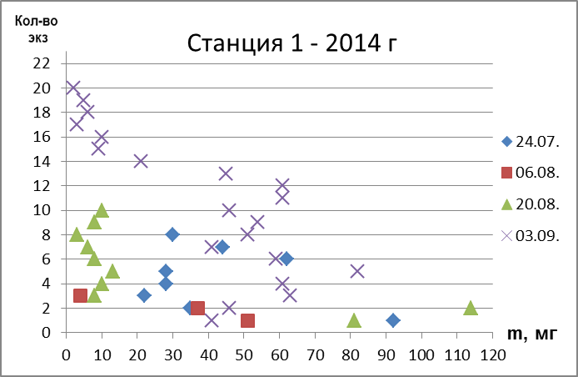
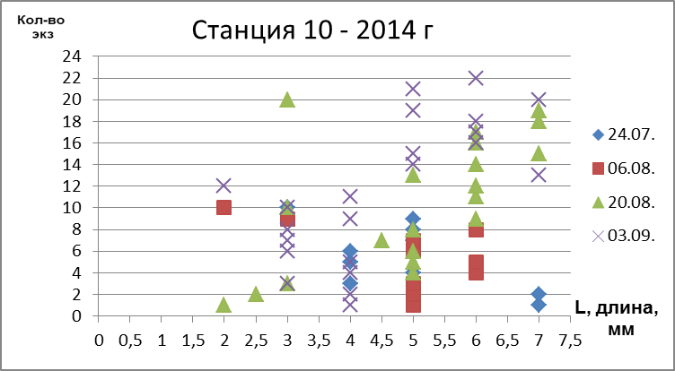
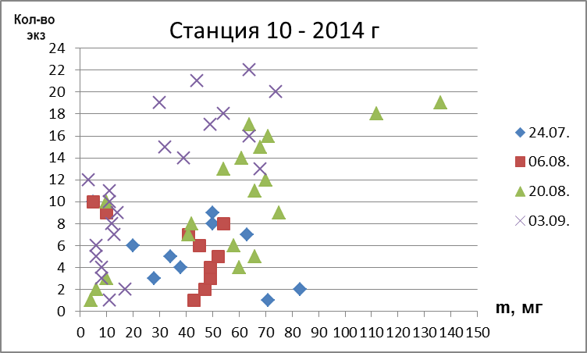
Размерно-весовая характеристка моллюсков литоглиф в 2014г
Рис. 1. Характеристика моллюсков по длине на Ст 1
Рис. 2. Характеристика моллюсков по массе на Ст 1.
Рис. 3. Характеристика моллюсков по длине на Ст 10.
Рис. 4. Характеристика моллюсков по массе на Ст 10.

Slide 21
Распределение дождевых червей в экспериментальном субстрате из осадков сточных вод в верхнем слое (5 см) составляло 33,7 тыс.шт/м³. Плотность коконов составила 2,7 тыс. шт./м³.

Slide 22
Качественный состав
Характеризует набор (список) элементов, составляющих систему.
Если рассматривать рыбохозяйственную систему как совокупность основных элементов, то может показаться, что само понятие состава не имеет существенной роли поскольку состав известен. Однако любой элемент системы не является однородным. Он может рассматриваться как система более низкого уровня - подсистема.
В водоеме могут быть выделены подсистемы водной среды, планктона, бентоса, и тогда оценка качественного состава каждой подсистемы окажется не столь очевидной.
Набор химических элементов, растворенных в воде уже различен.
Видовой состав зоопланктона и зообентоса заранее неизвестен и подвержен определенным изменениям во времени и пространстве.
Еще более сложная картина может иметь место для промысла. В настоящее время при анализе рыболовства исследователи обычно пользуются эмпирическим подходом, рассматривая те или иные его стороны - селективность орудий лова, промысловые усилия, объем выпуска рыбопродукции и т.п. В этой связи не вполне ясно, что же является составом системы промысла - состав рыбодобывающего флота или может быть орудия лова. Эти вопросы и должен решать системный анализ в применении к рыбохозяйственным исследованиям.

Slide 23
С точки зрения системного анализа можно выделить несколько направлений работы с качественным составом:
Рассматривая качественный состав как множество, допустимо применять обычные математические операции - объединение, пересечение, разность и дополнение множеств.
Например, объединяя видовой состав уловов разных орудий лова можно установить состав ихтиофауны водоема:
А = {лещ,плотва,густера} - видовой состав сетных уловов;
В= {лещ,судак} - видовой состав траловых уловов;
С = A и В = {лещ,плотва,густера,судак} - видовой состав промысловой ихтиофауны.
Определяя пересечение списка запрещенных к промыслу видов с видовым составом уловов различных орудий можно подобрать рыбодобывающий комплекс, обеспечивающий соблюдение применяемых на водоеме правил рыболовства:
А={стерлядь) - запрещенные к промыслу виды;
В={лещ, судак, стерлядь) - видовой состав траловых уловов;
С={лещ, плотва, густера) - видовой состав сетных уловов;
А и В = {стерлядь} - выбор наиболее экологичного орудия лова.
А и С = 0
Сопоставление (по сути дела, пересечение) списков видов имеет значение в гидробиологии при оценке качества поверхностных вод по организмам-индикаторам. Примечательно, что все эти операции легко реализуются в любых системах управления базами данных с помощью языка запросов.

Slide 24
Системный анализ
Состав системы – совокупность элементов, ее составляющих, например, можно говорить о видовом составе гидробионтов или ихтиофауны, наборе видов в УЗВ. Состав может иметь качественное (в виде перечислений элементов), либо количественное (в виде представления величины каждого элемента) выражения.
Структура системы – это характер и связи между элементами системы, которые обеспечивают ее существование как целостного объекта. Структура может быть представлена либо как потоки вещества или энергии между элементами, логическими связями между ними, либо описывать характер организации системы в виде соотношения количественных характеристик различных элементов. Например, в промысловой ихтиологии типичными являются видовая, размерная структура уловов, представленные процентным соотношением численности или биомассы различных видов или размерных групп.
Функция – это закон, по которому изменяются во времени состав и структура системы. Примерами функций системы может быть зависимость между кормовой базой и рыбопродуктивностью, величиной трофии водоема и рыбопродуктивностью, либо изменение возрастной структуры популяции в зависимости от селективности промысла и применяемых орудий лова. Другой пример – это кривая массонакопления выращиваемой рыбы в УЗВ.
Таким образом, задача системного анализа состоит в определении состава, структуры и функции изучаемой системы.

Slide 25
Качественный состав является важной характеристикой системы, позволяет решать достаточно широкий круг задач.
Для любой подсистемы нетрудно построить теоретически возможный список источников информации, приемлемый для оценки ее качественного состава.
Так, логично принять, что состав ихтиофауны рыбохозяйственного водоема может быть оценен:
на основании контрольных или промысловых уловов,
и на данных о любительском рыболовстве,
протоколах о нарушениях правил рыболовства,
актах об ущербах, так как данные документы в той или иной степени содержат информацию о видах рыб, встречающихся в водоеме.
Определение списка источников данных о составе той или иной системы является очень важным, так как с одной стороны, позволяет существенно сократить объемы непосредственно научных работы и, соответственно, затраты, а с другой, - резко увеличить количество первичного материала, доступного для анализа.
В биологических исследованиях используются прямые и косвенные методы учета.

Slide 26
Количественный состав
Каждый элемент рассматриваемой системы характеризуется определенными количественными показателями, которые в совокупности обозначают - количественный состав системы.
Количество того или иного элемента в системе может выражаться в абсолютных или относительных величинах, в зависимости от сложившихся традиций и задач, - в различных единицах. Так, гидрохимические показатели выражаются в мг/л и мл/л, количество зоопланктона - в экз./м³. или г/м³., бентоса - в экз./м². или г/м², рыб - экз. или т, орудий лова - в их количестве или облавливаемом пространстве (специально именнованной единице - проммах по А.И.Трешеву).
Определение качественного состава является первым этапом оценки параметров системы, а количественного - следующим.
При анализе уловов сначала определяют список видов, которые составляют улов, а затем уже подсчитывает количество особей каждого вида и оценивают их массу. Качественный и количественный показатели состава являются важными характеристиками исследуемой системы, обладающими определенными аналитическими возможностями, но требующими существенно различных усилий для их оценки.

Slide 27
Системный анализ
Состав системы – совокупность элементов, ее составляющих, например, можно говорить о видовом составе гидробионтов или ихтиофауны, наборе видов в УЗВ. Состав может иметь качественное (в виде перечислений элементов), либо количественное (в виде представления величины каждого элемента) выражения.
Структура системы – это характер и связи между элементами системы, которые обеспечивают ее существование как целостного объекта. Структура может быть представлена либо как потоки вещества или энергии между элементами, логическими связями между ними, либо описывать характер организации системы в виде соотношения количественных характеристик различных элементов. Например, в промысловой ихтиологии типичными являются видовая, размерная структура уловов, представленные процентным соотношением численности или биомассы различных видов или размерных групп.
Функция – это закон, по которому изменяются во времени состав и структура системы. Примерами функций системы может быть зависимость между кормовой базой и рыбопродуктивностью, величиной трофии водоема и рыбопродуктивностью, либо изменение возрастной структуры популяции в зависимости от селективности промысла и применяемых орудий лова. Другой пример – это кривая массонакопления выращиваемой рыбы в УЗВ.
Таким образом, задача системного анализа состоит в определении состава, структуры и функции изучаемой системы.

Slide 28
Структура экосистемы рыбохозяйственного водоема
в самом общем виде может быть представлена следующим образом:
морфология водоема ←→ гидрохимический и гидрологический режим ←→ условия существования гидробионтов;
сложившееся экологическое состояние ←→ уровень развития кормовой базы ←→ продуктивность рыбного населения;
морфологические особенности ←→ гидрологический режим ←→ в значительной степени влияют на условия ведения рыболовства и его дислокацию (возможность применения активных или пассивных орудий лова и т.п.);
промысел изымает часть эксплуатируемого запаса в виде улова, уменьшает общую численность рыб, обуславливая характер функционирования популяций, их взаимодействие друг с другом;
численность рыб, их биологические показатели, а также характер распределения по акватории водоема определяют эффективность ведения рыболовства.
Список таких связей, составляющих структуру экосистемы рыбохозяйственного водоема, можно было бы продолжить…..

Slide 29
Структура экосистемы рыбохозяйственного водоема
С формальной точки зрения, приведенное описание структуры системы является, правильным, но приходится признать, что принципиальная структура экосистемы водоемов уже достаточно изучена. Следовательно, для установления самой структуры вообще не нужны были бы никакие ихтиологические наблюдения. Единственным, что остается неизвестным и специфическим для каждого водоема, так это количественное выражение самих связей. И здесь мы сталкиваемся с проблемой методологии рыбохозяйственных исследований.
Что значит получить количественное выражение структуры экосистемы водоема?
Необходимо проследить потоки вещества, энергии и информации, существующие между отдельными элементами.
Например, для оценки воздействия промысла на эксплуатируемую популяцию нужно было бы установить, каким образом уменьшение численности в результате рыболовства влияет на обеспеченность оставшихся особей пищей, а для этого изучить характер питания, энергетику, рассчитать рационы, пищевые отношения и т.п.

Slide 30
Структура экосистемы рыбохозяйственного водоема
Понятно, что все эти зависимости на современном уровне развития науки могут быть количественно описаны, но, как правило, такой анализ осуществляется в ходе специальных достаточно сложных работ, которые не входят в стандартный комплекс рыбохозяйственных исследований.
Имеется сравнительно небольшое количество внутренних водоемов, в которых были бы количественно исследованы потоки энергии, существующие в экосистеме, тем более, влияние на характер трансформации энергии результатов хозяйственной деятельности.
В ихтиологии широко используется понятие «структура», которое часто не согласуется с «системной» трактовкой этого термина. Выражения «видовая структура» и «видовой состав», «размерная структура» и «размерный состав» и аналогичные им используются как синонимы. Необходимо разделить эти понятия и установить способы оценки данных элементов рыбохозяйственной. Это оказывается возможным путем расширенной интерпретации содержания понятия «структура».

Slide 31
Способы представления структуры системы.
Термином «качественная структура» системы можно обозначить блок-схему основных связей между элементами системы, например, конкурирующими видами, хищником и жертвой и т.д. К настоящему времени основные связи, существующие внутри водных экосистем, уже известны. В системном анализе такое представление структуры называется «сетевой».

Slide 32
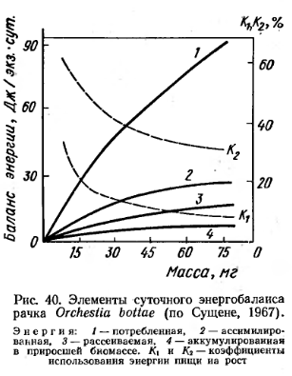
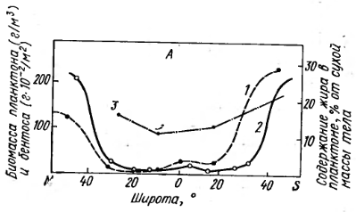
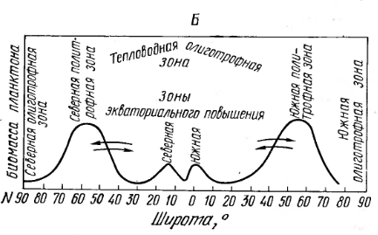
Способы представления структуры системы.
«Количественная структура» системы.
Такая количественная структура может быть изображена в виде блок-схемы, но уже с указанием количественных характеристик имеющихся связей. Например, количества энергии кормовых объектов, потребляемой консументами.

Slide 33
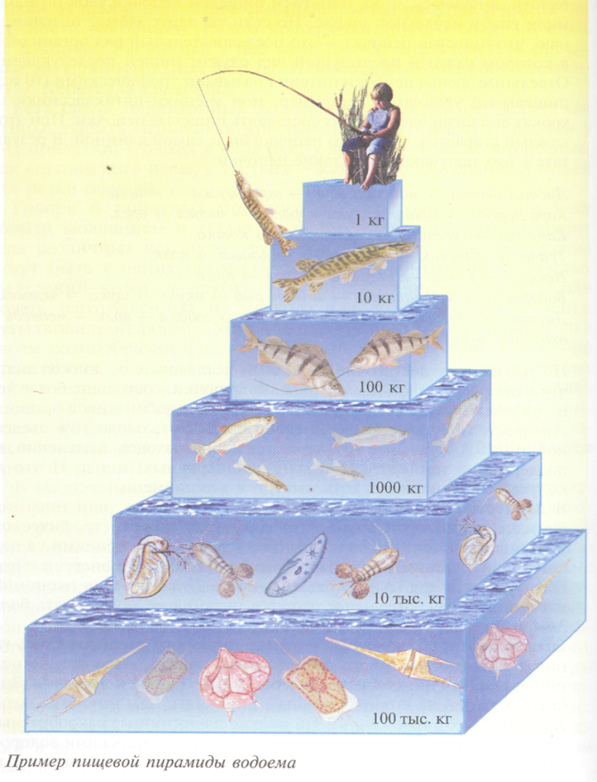
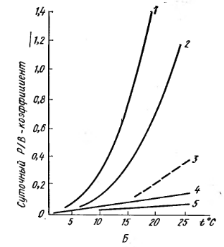
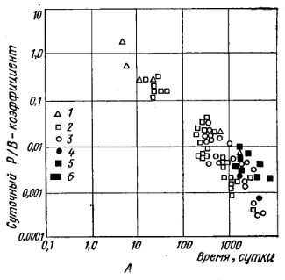
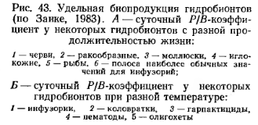
Способы представления структуры системы.
«Количественная структура» системы.

Slide 34
Структура экосистемы рыбохозяйственного водоема
Обладая одинаковым качественным и количественным составом рыбного населения, разные водоемы могут иметь различную структуру сообщества, обусловленную как отношениями между самими рыбами, так и связями рыб с окружающей их биотической и абиотической средой. Сами связи «увидеть» мы не всегда можем, но их результат будет иметь вполне реальное отражение в виде соотношения численностей отдельных видов в ихтиофауне или количества необходимых различных типов орудий лова….
Структура, как способ организации системы появится лишь тогда, когда мы сопоставим численность разных видов. В этом случае структура системы будет отражать не реальные, а некоторые абстрактные связи между элементами, которые, несмотря на это, будут способствовать лучшему пониманию особенностей структуры.
Такой тип структуры, обозначенный термином «организационная структура», можно установить и исследовать на основе существующих стандартных методов сбора ихтиологической информации.
Выделяются два вида организационной структуры:
«собственная структура» как характеристика сообщества (соотношение численностей или биомасс различных видов)
«экологическая структура» - связи с существованием их в некотором экологическом пространстве.

Slide 35
Рыбопромысловая статистика
Системный подход к работе с рыбопромысловой статистикой применительно к внутренним водоема включает следующие задачи:
Выбор информационных показателей, отработка схемы их структуризации.
Анализ существующих, исторически сложившихся потоков информации и выбор эффективного способа сбора первичных данных промысловой статистики.
Разработка унифицированной системы анализа рыбопромысловой статистики.
Рассмотрим возможную схему структуризации рыбопромысловой информации.
Промысел ведется на водоеме, который имеет определенную иерархическую структуру, описанную в кадастре (промысловые районы, участки, станции), и характеризуется специфическими параметрами. Свойства водоема (его морфология и гидрология) обуславливают возможности ведения промысла теми или иными орудиями лова.
Промысел организуется конкретными пользователями ресурсов, которые в установленном порядке регистрируются органами рыбоохраны и наделяются соответствующими квотами на вылов определенных видов рыб. Обычно информация о пользователе регистрируется в специальных паспортах, ведущихся инспекциями рыбоохраны.
Непосредственно отлов рыбы осуществляется не самими зарегистрированными пользователями, а их структурными подразделениями - судами, бригадами или рыболовец­кими звеньями. Эти подразделения могут вести промысел в различных районах водоема, использовать разные технические средства и иметь собственную отчетность о результатах лова.

Slide 36
Рыбопромысловая статистика
Рассмотрим возможную схему структуризации рыбопромысловой информации.
Суда и рыболовецкие бригады применяют на промысле те или иные орудия лова, которые характеризуются: типом, шагом ячеи, уловистостью потенциальными возможностями к достижению определенной величины промыслового усилия. Достижение высокой величины промыслового усилия тралами ограничивается не их количеством, а зонами, доступными для активного лова.
Вид рыбы, на который направлен промысел. Каждый вид рыбы имеет определенные особенности, которые определяют его участие в промысле и зависят от его роли в ихтиофауне водоема. Виды могут быть промысловыми и непромысловыми, ценными и малоценными, охраняемыми и неохраняемыми (некоторые даже занесенными в Красную книгу), лимитируемыми и нелимитируемыми. Кроме того, виды могут объединяться в определенные группы, например, осетровые, лососевые, крупный частик, причем во многих водоемах сбор информации по промыслу совершенно неоправданно осуществляется на уровне групп. Фигурируют такие термины: «прочий мелкий частик», «мелочь III группы» и т.п., что существенно снижает качество статистики.
Регистрируемыми величинами при сборе рыбопромысловой статистики являются:
величина выделенного лимита (квоты) Q;
объем вылова конкретного вида рыбы Y;
промысловое усилие, развитое при добыче данного вида.

Slide 37
Системный анализ
Состав системы – совокупность элементов, ее составляющих, например, можно говорить о видовом составе гидробионтов или ихтиофауны, наборе видов в УЗВ. Состав может иметь качественное (в виде перечислений элементов), либо количественное (в виде представления величины каждого элемента) выражения.
Структура системы – это характер и связи между элементами системы, которые обеспечивают ее существование как целостного объекта. Структура может быть представлена либо как потоки вещества или энергии между элементами, логическими связями между ними, либо описывать характер организации системы в виде соотношения количественных характеристик различных элементов. Например, в промысловой ихтиологии типичными являются видовая, размерная структура уловов, представленные процентным соотношением численности или биомассы различных видов или размерных групп.
Функция – это закон, по которому изменяются во времени состав и структура системы. Примерами функций системы может быть зависимость между кормовой базой и рыбопродуктивностью, величиной трофии водоема и рыбопродуктивностью, либо изменение возрастной структуры популяции в зависимости от селективности промысла и применяемых орудий лова. Другой пример – это кривая массонакопления выращиваемой рыбы в УЗВ.
Таким образом, задача системного анализа состоит в определении состава, структуры и функции изучаемой системы.

Slide 38
Функция экосистемы рыбохозяйственного водоема
В соответствии с положениями системного анализа под функцией (функционированием системы) понимается закон (правило), по которому происходит изменение во времени состава и структуры системы.
Для рыбохозяйственного водоема наиболее важными функциями представляются следующие:
- изменение экологического состояния под воздействием естественных и антропогенных факторов. В конечном итоге экологическое состояние отражает и определяет состав и структуру экосистемы;
- динамика состава и структуры рыбного населения под воздействием рыболовства или других направленных действий человека;
изменения промысловой продуктивности водоема (величин и качественного состава уловов) в результате управления рыболовством и рыбохозяйственной системой в целом.
В качестве примера функции экосистемы рыбохозяйственного водоема можно привести многолетнюю динамику структуры уловов оз. Балхаш, связанную с натурализацией вселенцев (леща и судака) и подавлением аборигенных видов (сазана, балхашской маринки и балхашского окуня).

Slide 39
Функция экосистемы рыбохозяйственного водоема
Следует согласиться с мнением К.С.Холлинга с соавторами о том, что «изменчивость, а не постоянство является характеристикой экологической системы». Чтобы установить функцию рыбохозяйственной системы необходимо иметь сведения о ее составе и структуре в различные моменты существования. Более эффективным способом изучения функционирования системы является анализ динамики структур и, в частности, организационной структуры.
Поскольку под функцией понимается закономерность изменения одного параметра системы в зависимости от изменения другого (не только времени), то появляется возможность нахождения основных функций системы. Для этого достаточно:
определить список параметров,
2) установить причинно - следственные связи между ними,
3) выбрать наиболее адекватные виды функциональных зависимостей,
4) с помощью регрессионного анализа установить коэффициенты уравнений регрессии.

Slide 40
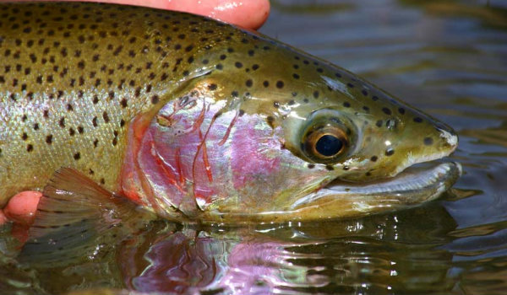
Спасибо за внимание
к проблемам водных биоресурсов

